Slide 1
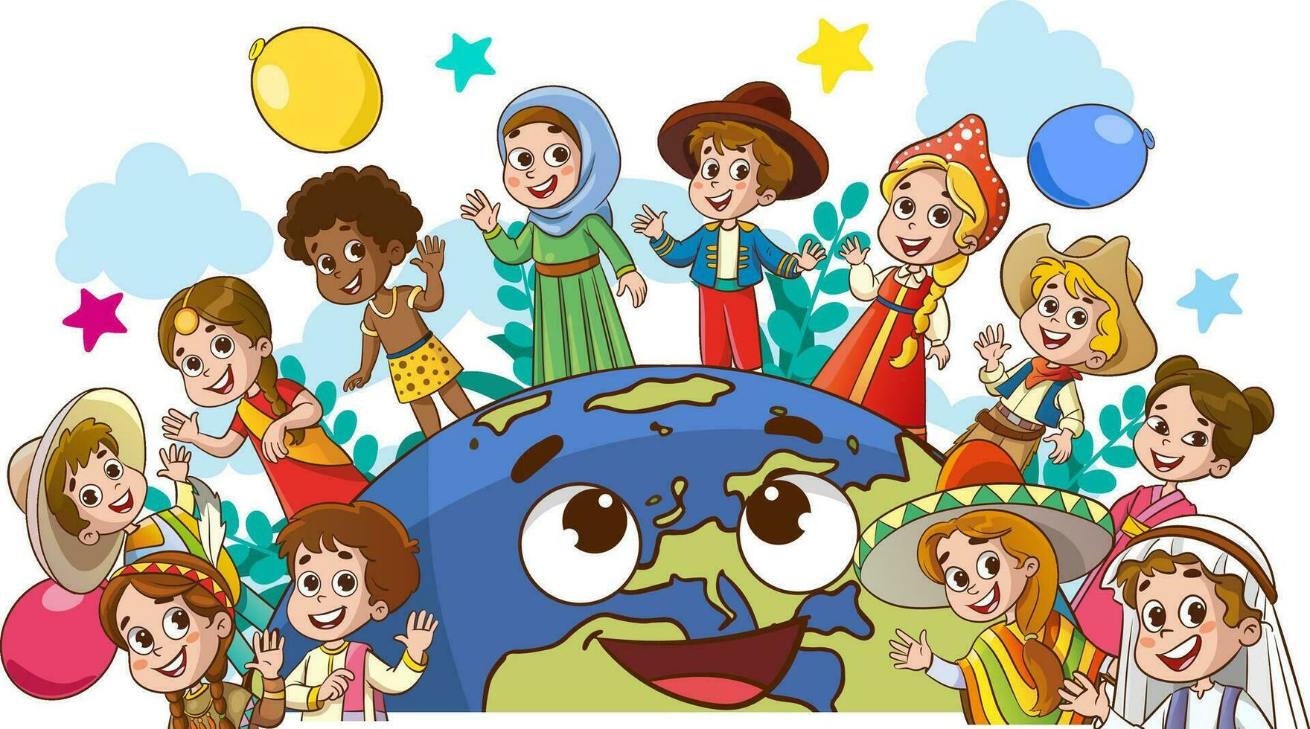


(Tiết 1)
Notes:
Mỗi người trên thế giới này tuy có những màu da khác nhau, đến từ những nơi khác nhau nhưng tất cả đều có chung một tấm lòng, ai cũng xứng đáng được nhận quyền bình đẳng. Bài học hôm nay cô và các em cùng tìm hiểu về các chủng tộc trên thế giới, họ có đặc điểm ngoại hình như thế nào và ở đâu nhé!

Slide 2
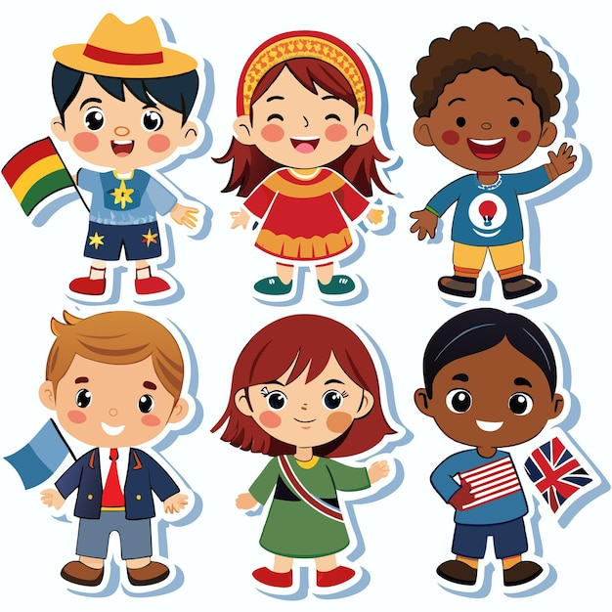

Hoạt động 1: Tìm hiểu về dân số thế giới

Slide 3
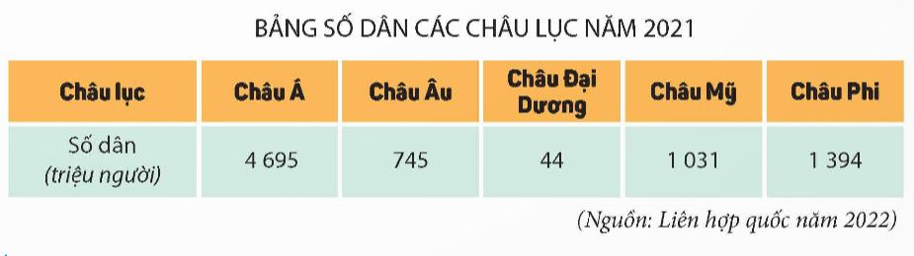
Đọc thông tin, bảng số dân các châu lục năm 2021 em hãy:
- Cho biết châu lục có số dân nhiều nhất và châu lục có số dân ít nhất.
- Nêu nhận xét về số dân của các châu lục trên thế giới.

Slide 4

Châu Á có số dân nhiều nhất và châu Đại Dương có số dân ít nhất.
Các châu lục có sự chênh lệch lớn về số dân, châu Á chiếm hơn 50% số dân toàn thế giới. Trong khi châu Âu, châu Phi chỉ bằng ¼ số dân châu Á, thấp nhất là châu Đại Dương.

Slide 5


Số dân thế giới ngày càng tăng. Năm 2021, số dân thế giới đạt gần 8 tỉ người nhưng có sự khác nhau giữa các châu lục và các quốc gia.
Châu Á là châu lục đông dân nhất và chiếm hơn 50% số dân toàn thế giới.
Châu Đại Dương là châu lục có dân số ít nhất trên thế giới.

Slide 6



Slide 7


Slide 8

Châu nào có số dân nhiều nhất?
Châu Á

Slide 9
Châu nào có số dân ít nhất?
Châu Đại Dương

Slide 10
Năm 2021, số dân thế giới là:
Gần 8 tỉ người

